Slide 1
МБОУ Белоберезковская СОШ №1 Трубчевского района Брянской области
Дидактическая игра по теме:
«Умножение десятичных дробей на натуральные числа»
Ананченко Александра Анатольевна
Учитель физики, математики
Первой квалификационной категории
Notes:
На изучение темы:«Умножение десятичных дробей на натуральные числа» отводится три урока. Задания данной игры позволят в игровой форме выявить уровень усвоения материала по данной теме на этапе «Актуализация знаний» на третьем, заключительном уроке данной темы; либо на этапе «Закрепления» второго урока данной темы.

Slide 2
«Включите свет» в тех окнах, в которых расположены примеры с ответом 1
50 · 0,02
0,4 · 25
0,125 · 8
1
1
1
1
1
0,01 · 10
1
0,25 · 4
1
0,05 · 20
1
11
1
0,5 · 2
Подъезд №1
2,5 · 40
1
Notes:
В окнах, в которых расположены примеры с ответом 1 должен «загораться» жёлтый цвет. При нажатии на окна с неправильным ответом будет наблюдаться кратковременное мерцание без смены цвета.
Можно задать учащимся дополнительные вопросы:
Во скольких окнах «включён свет»?
- Какую часть составляют эти окна от общего количества окон?

Slide 3
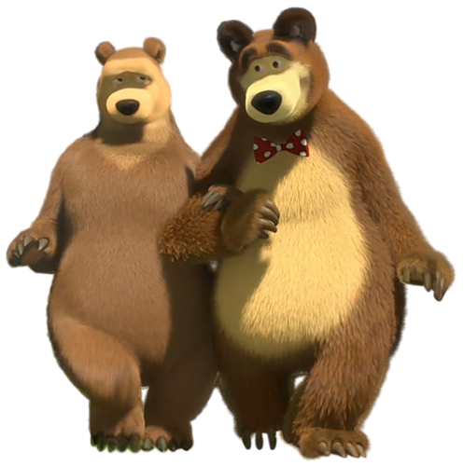
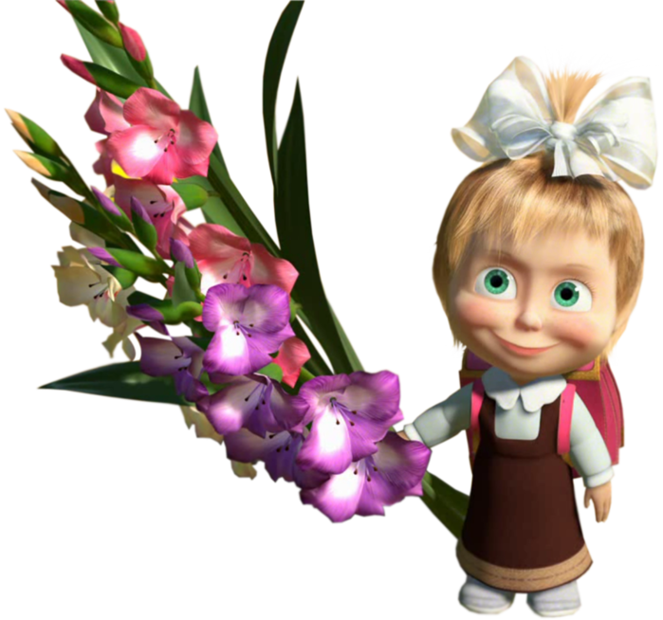
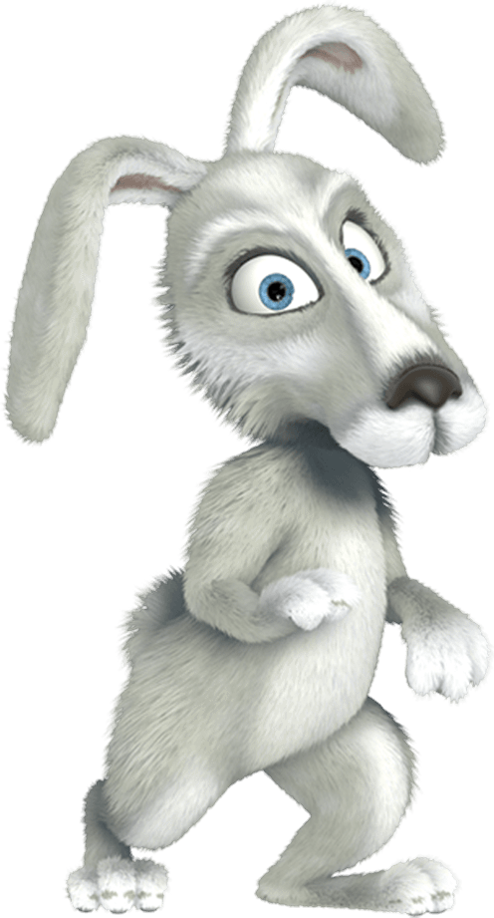
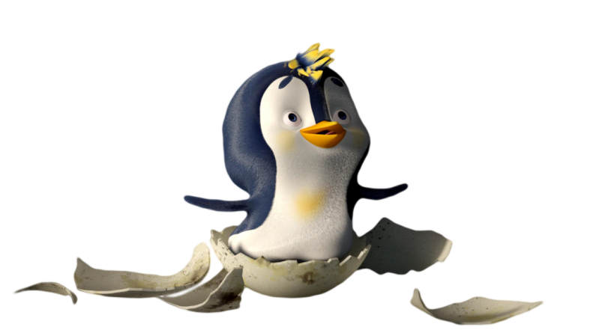
Угадайте: «Кто какой шарик держит?»
12,8
0,6
2,4
0,99
2,4 · 5 + 0,8
3,6 · 4 – 4,4
10
555555555
2,5 · 8 - 19,01
0,04·50– 1,4
9,2 – 4 · 1,7
Notes:
Данное задание позволяет не только выявить навык умножения десятичных дробей на натуральное число, но и вспомнить порядок выполнения действий.
Необходимо посчитать пример каждого мультипликационного героя и найти ответ на соответствующем шарике, который должен оказаться в руке героя.

Slide 4
Расшифруйте название самого крупного в мире острова (выберите ответ в таблице)
а
н
38
2,3 · 10=
23
н
0,38 · 100=
г
0,57 · 100=
57
р
6,9 · 100=
690
л
0,21 · 10=
2,1
д
0,625 · 100=
62,5
и
0,045
е
14,23 · 1000=
14230
0,0045 · 10=
я
0,08 · 1000=
80
57
690
14230
38
2,1
23
38
62,5
0,045
80
Notes:
Данное задание позволяет закрепить навык умножения десятичных дробей на 10, 100, 1000.
Необходимо выполнить вычисления, выбрав ответ из таблицы. При нажатии на число в таблице, появляется ответ у соответствующего примера, а буква перемещается в ячейку таблицы. В итоге из букв должно сложится название самого крупного в мире острова (Гренландия).

Slide 5
Помогите солнышку засиять!
3502
3,502
10
350,2
100
10
35,02
2
100
1000
70,04
0,3502
35020
2
10
100
1000
3502
3,502
Notes:
Данное задание позволяет выявить и закрепить навык умножения десятичных дробей на натуральное число; нахождение неизвестного компонента при умножении.
При щелчке по соответствующим кнопкам в нижней части слайда, заполняются пропуски у лучей солнышка, а сами лучики окрашиваются в жёлтый цвет.

Slide 6
Методическое обоснование дидактической игры
Данная дидактическая игра выявляет уровень усвоения материала по теме: «Умножение десятичных дробей на натуральные числа».
На данную тему по программе отводится 3 урока. Задания игры можно использовать либо на этапе «Закрепления» второго урока темы, либо на этапе «Актуализация знаний» на третьем, заключительном уроке данной темы.
Шаблон дидактической игры создан в программе Power Point с использованием триггеров.
Слайд 2 «Включите свет» в тех окнах, в которых расположены примеры с ответом 1. Триггером являются прямоугольники – окна дома. При щелчке по окошку с нужным ответом серое окно исчезает, появляется жёлтое( «загорается свет»). При щелчке по неверному окошку, наблюдается мерцание окна без смены цвета.
Слайд 3 Угадайте: «Кто какой шарик держит?» Триггером являются шарики, при нажатии по которым происходит их перемещение в руки соответствующим героям мультфильма «Маша и медведь».
Слайд 4 Расшифруйте название самого крупного в мире острова. Триггер – значения в ячейках таблицы, при нажатии по которым появляется ответ возле соответствующего примера, а буква перемещается и занимает соответствующую ячейку в таблице.
Слайд 5 Помогите солнышку засиять! Триггером являются кнопки в нижней части слайда. При нажатии по данным кнопкам возникают ответы, заполняющие соответствующие пропуски у лучей солнышка, а сами лучи окрашиваются в жёлтый цвет. (Солнышко «сияет»!)

Slide 7
Список использованных ресурсов
Фон
http://333v.ru/image/a9e7b3d2953 b372b8e252af5cac406ae
Рисунок медведей http://img-fotki.yandex.ru/get/6003/valenta- mog.75/0_63c8d_7b2b2a0e_orig.jpg
Рисунок Маши http://img-fotki.yandex.ru/get/5703/valenta-mog.74/0_63c66_581c2d_orig.jpg
Рисунок зайца http://www.youloveit.ru/uploads/gallery/main/613/masha_bear91.png
Рисунок пингвина: http://www.youloveit.ru/uploads/gallery/main/613/masha_bear79.jpg
Методические рекомендации использованные в создании игры:
http://www.bipkro.ru/moodle/mod/page/view.php?id=365
http://www.bipkro.ru/moodle/mod/assign/view.php?id=9

